Slide 1
La Certeza de
2 Pedro 3:1-15
Pero el día del Señor vendrá como ladrón en la noche; en el cual los cielos pasarán con grande estruendo, y los elementos ardiendo serán deshechos, y la tierra y las obras que en ella hay serán quemadas — 2 Pedro 3:10

Slide 2
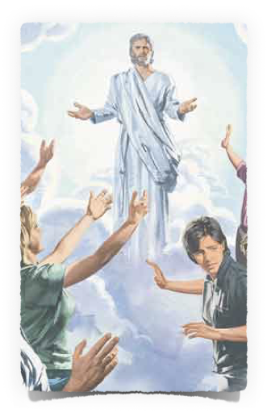
JESUS viene OTRA VES
Personalmente — Hch 1:11; 1 Tes. 4:16;
Visiblemente— Hch 1:11
Audiblemente — 1 Tes. 4:16; 1 Cor. 15:52
Con Ángeles — 2 Tes. 1:7-9
Con Poder y Gloria— 2 Tes. 1:7-10
A Juzgar el mundo— Hch 17:30-33
Destruir mundo presente y establecer nuevos cielos y tierra- 2 Ped. 3:10-13
Glorificar a Santos - Col. 3:4; Fil. 3:20-21
Notes:
PERSONALMENTE
1:11 los cuales también les dijeron: Varones galileos, ¿por qué estáis mirando al cielo? Este mismo Jesús, que ha sido tomado de vosotros al cielo, así vendrá como le habéis visto ir al cielo
1Ts 4:16 Porque el Señor mismo con voz de mando, con voz de arcángel, y con trompeta de Dios, descenderá del cielo; y los muertos en Cristo resucitarán primero
TODOS LE OIRÁN
Juan 5:25 De cierto, de cierto os digo: Viene la hora, y ahora es, cuando los muertos oirán la voz del Hijo de Dios; y los que la oyeren vivirán.
Juan 5:28 No os maravilléis de esto; porque vendrá hora cuando todos los que están en los sepulcros oirán su voz;

Slide 3
Amados, ésta es la segunda carta que os escribo, y en ambas despierto con exhortación vuestro limpio entendimiento — 2 Pedro 3:1
Necesidad de RECORDAR
Sobre la Verdad de Dios — Dios juzgara a los impíos! — (2-7)
Este mundo sera destruido — (7, 10,11)
El deseo de Dios es que el hombre sea salvo y venga al arrepentimiento (9,14)
Considerando esto, (Condenación) debemos de vivir en santa piadosa manera de vivir” — (11-14)
Siempre CRECIENDO en Conocimiento — (17-18)

Slide 4
Pero el día del Señor vendrá — 2 PEdro 3:7-13
Los cielos y la tierra están reservados para el
2 Pedro 3:7
pero los cielos y la tierra que existen ahora, están reservados por la misma palabra, guardados para el fuego en el día del juicio y de la perdición de los hombres impíos.
Fuego
La Palabra de Dios creo los “cielos y la tierra” fisicamente (5; Gn1:1-2)
La misma Palabra ahora preserva los mismos “cielos y tierra” (7)

Slide 5
Pero el día del Señor vendrá — 2 PEdro 3:7-13
Los cielos y tierra actuales “físicos” están reservados para el FUEGO …
2 Pedro 3:7
⁷ pero los cielos y la tierra que existen ahora, están reservados por la misma palabra, guardados para el fuego en el día del juicio y de la perdición de los hombres impíos.
Esta juicio en este contexto es un juicio universal — que será en contra de los que no obedecen,(6,7,10-12; . Jn 5:28,29; Hch 17:30-31)
Notes:
Jua 5:28 No os maravilléis de esto; porque vendrá hora cuando todos los que están en los sepulcros oirán su voz;
Jua 5:29 y los que hicieron lo bueno, saldrán a resurrección de vida; mas los que hicieron lo malo, a resurrección de condenación
Hch 17:30 Pero Dios, habiendo pasado por alto los tiempos de esta ignorancia, ahora manda a todos los hombres en todo lugar, que se arrepientan;
Hch 17:31 por cuanto ha establecido un día en el cual juzgará al mundo con justicia, por aquel varón a quien designó, dando fe a todos con haberle levantado de los muertos

Slide 6
“EL DÍA DEL SEÑOR VENDRÁ” — 2 PEDRO 3:7-13
DESTRUCCIÓN SERÁ UNIVERSAL COMO LA CREACION!
CREACION
VERSICULOS 3,4
DILUVIO
VERSICULOS 5,6
CONDENACION
VERS 7,10-12
JUICIO UNIVERSAL POR EL DILUVIO
JUICIO UNIVERSAL POR FUEGO
todas las cosas permanecen así como desde el principio de la creación.
DESTRUCCION SERA UNIVERSAL COM0 LO FUE DILUVIO!

Slide 7
Pero el día del Señor vendrá — 2 PEdro 3:7-13
2 Pedro 3:8–9
⁸ Mas, oh amados, no ignoréis esto: que para con el Señor un día es como mil años, y mil años como un día. ⁹ El Señor no retarda su promesa, según algunos la tienen por tardanza …
No Deje para mañana lo que puede hacer hoy
“un día es como mil años, y mil años como un día.”
Este tiempo, NO es literal o definitivo
Lo que Pedro dice, es que Dios no esta sujeto al tiempo

Slide 8
Pero el día del Señor vendrá — 2 PEdro 3:7-13
2 Pedro 3:9
⁹ El Señor no retarda su promesa, según algunos la tienen por tardanza, sino que es paciente para con nosotros, no queriendo que ninguno perezca, sino que todos procedan al arrepentimiento.
La aparente tardanza de Dios en esta cuestión
No es una indicación de indiferencia o negligencia de parte de Dios para ejecutar su juicio
Todo lo contrario su aparente tardanza, es para darle tiempo a los pecadores a que vengan a El (9)

Slide 9
Pero el día del Señor vendrá — 2 PEdro 3:7-13
¹⁰ el día del Señor vendrá como ladrón en la noche
en el cual los cielos pasarán con grande estruendo
y los elementos ardiendo serán deshechos
y la tierra y las obras que en ella hay serán quemadas.

Slide 10
Pero el día del Señor vendrá — 2 PEdro 3:7-13
LITERAL
LITERAL
LITERAL
La creación del mundo material (4,5)
El Diluvio en este mundo material (6)
Los presentes cielos y tierra están reservados para 🔥 (7)
Así También
Es LITERAL
¹⁰ Pero el día del Señor vendrá como ladrón en la noche; en el cual los cielos pasarán con grande estruendo, y los elementos ardiendo serán deshechos, y la tierra y las obras que en ella hay serán quemadas. ¹¹ Puesto que todas estas cosas han de ser deshechas, ¡cómo no debéis vosotros andar en santa y piadosa manera de vivir, … ¹² ….esperando y apresurándoos para la venida del día de Dios, en el cual los cielos, encendiéndose, serán deshechos, y los elementos, siendo quemados, se fundirán!

Slide 11
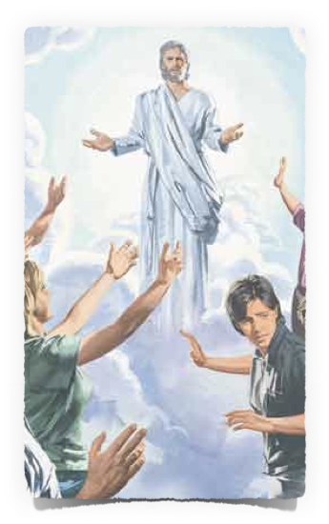
Cuando? ??? —No lo Sabemos!
¿ESTÁ USTED LISTO?
2 Pedro 3:14–15
¹⁴ Por lo cual, oh amados, estando en espera de estas cosas, procurad con diligencia ser hallados por él sin mancha e irreprensibles, en paz. ¹⁵ Y tened entendido que la paciencia de nuestro Señor es para salvación

Slide 12
Cuando? ??? —No lo Sabemos!
¿ESTÁ USTED LISTO?
Mt 24:42,44 — Velad, pues, porque no sabéis a qué hora ha de venir vuestro Señor. 44 Por tanto, también vosotros estad preparados; porque el Hijo del Hombre vendrá a la hora que no pensáis.
Mt 25:13 — Velad, pues, porque no sabéis el día ni la hora en que el Hijo del Hombre ha de venir.
Mar 13:32 — "Pero de aquel día y de la hora nadie sabe, ni aun los ángeles que están en el cielo, ni el Hijo, sino el Padre. .

Slide 13
Cuando? ??? —No lo Sabemos!
¿ESTÁ USTED LISTO?
1 Tes 5:2 Porque vosotros sabéis perfectamente que el día del Señor vendrá así como ladrón en la noche
2Pe 3:10 — Pero el día del Señor vendrá como ladrón en la noche
Apoc 16:15 — "He aquí, yo vengo como ladrón. Bienaventurado el que vela, y guarda sus ropas, para que no ande desnudo, y vean su vergüenza.”

